Slide 1
Эволюция абсолютной монархии в России в нач. XX вв.
Лекция 3

Slide 2
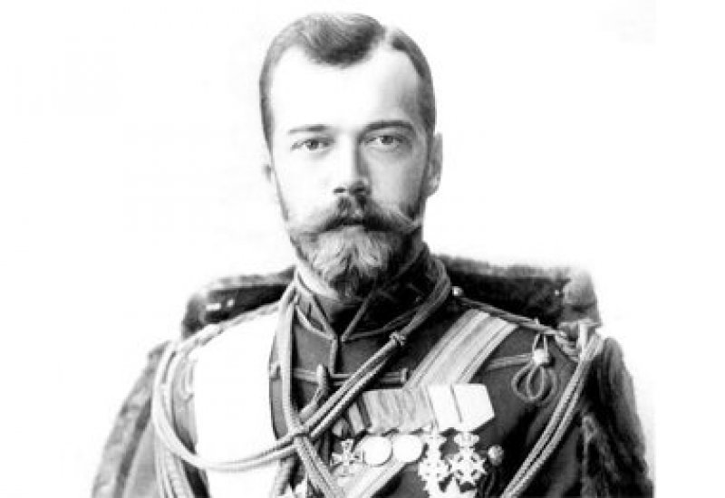
Николай II. Стратегические решения начала царствования.
Предложения расширить пространство свободы
Реакция императора
Предложения земств и городов: предоставить большую свободу местному самоуправлению и созвать общероссийское земство
«Мне известно, что в последнее время слышались в некоторых земских собраниях голоса людей, увлекавшихся бессмысленными мечтаниями об участии представителей земства в делах внутреннего управления. Пусть все знают, что я, посвящая все свои силы благу народному, буду охранять начало самодержавия так же твёрдо и неуклонно, как охранял его мой незабвенный, покойный родитель».
Речь к представителям дворянства, земств и городов, произнесенной в 1895 г.

Slide 3
Николай II. Стратегические решения начала царствования.
Реакция императора
Предложения расширить пространство свободы
Предначертанные нами труды по пересмотру законодательства о сельском состоянии … передать на места для дальнейшей их разработки и согласования с местными особенностями в губернских совещаниях, при ближайшем участии достойнейших деятелей, доверием общественным облеченных. В основу сих трудов положить неприкосновенность общинного строя крестьянского землевладения, изыскав одновременно способы к облегчению отдельным крестьянам выхода из общины.
Предложение С.Ю. Витте ликвидировать крестьянскую общину и создать слой самостоятельных хозяев
Стратегия: ничего не менять, «совершенствуя» то, что есть.
Высочайший Манифест от
26 февраля 1903 года

Slide 4
Последствия принятых стратегических решений:
Приметы кризиса.
Реакция власти
Спад промышленного производства (первый мировой кризис перепроизводства) с 1899 г.
Неурожай 1902-1903 гг.
Захваты крестьянами пустующих помещичьих земель.
Распространение политических лозунгов в забастовках.
Борьба студентов за права самоуправления.
«Банкетная кампания» 1904 г.
Усиление государственных дотаций крупным предприятиям.
Административные попытки сдержать рост цен.
Защита прав землевладельцев с помощью армии.
Полицейский социализм для рабочих.
Отдача 183 киевских студентов в солдаты (1901 г.)
«Маленькая победоносная война» - русско-японская (с 27января 1904 г.)

Slide 5
Начало периода империалистических войн
Англо-бурская война
Испано-Американская война
1867 – на границе Оранжевой республики и Капской колонии найдены алмазы. Создана компания Де Бирс.
1886 в Трансваале найдено золото. Появление ойтлендеров – добытчиков золота.
1899-1900 захват британцами Трансвааля и Оранжевой, создание концлагерей.
Июнь 1900 – май 1902 – партизанская война буров.
1910 – создание Южно-Африканского союза.
1895 – антииспанское восстание на Кубе, в 1896 – на Филиппинах.
Февраль 1898 – подрыв американского броненосца «Мэн» у берегов Кубы, начало морской блокады Кубы.
Весна – лето 1898 – захват Кубы, Филиппин, Гуама и Пуэрто-Рико.
Содержание периода – насильственный передел мира с целью обеспечить благоприятные возможности для «вывоза капитала».

Slide 6
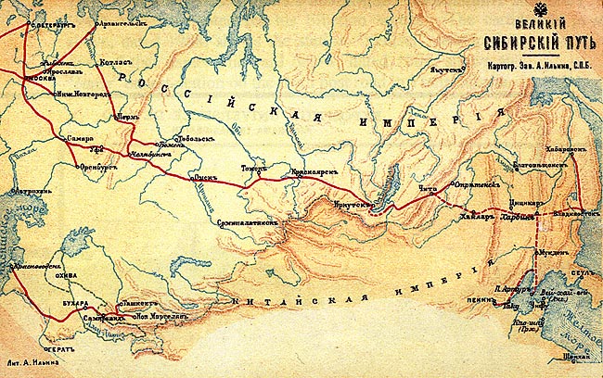
Русско-японская война: предыстория
КВЖД. Открыта в 1903 г.

Slide 7
Порт-Артур и Дальний: обсуждение 1897 г.
М.Н. Муравьев: (мид)
С.Ю. Витте: (минфин)
«Весьма своевременным, так как для России было бы желательно иметь порт на Тихом океане на дальнем востоке, причем порты эти… по стратегическому своему положению являются местами, которые имеют громадное значение».
После того как «обязались защищать Китай от всяких поползновений Японии занять какую-либо часть китайской территории… подобного рода захват явился бы мерою возмутительною и в высокой степени коварною… Занятие Порт-Артура или Да-лянь-вана несомненно возбудит Китай и из страны крайне к нам расположенной и дружественной сделает страну нас ненавидящую, вследствие нашего коварства».

Slide 8
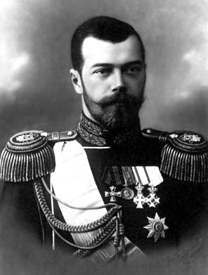
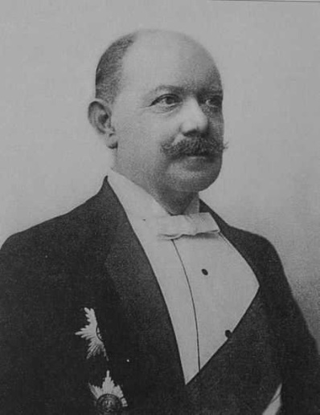
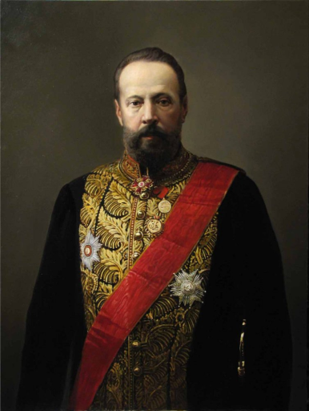
«Самодержавное» решение:
«А знаете ли, Сергей Юльевич, я решил взять Порт-Артур и Да-лянь-ван и направил уже туда нашу флотилию с военной силой, — причем прибавил: — Я это сделал потому, что министр иностранных дел мне доложил после заседания, что, по его сведениям, английские суда крейсируют в местностях около Порт-Артура и Да-лянь-ван и что, если мы не захватим эти порты, то их захватят англичане».

Slide 9
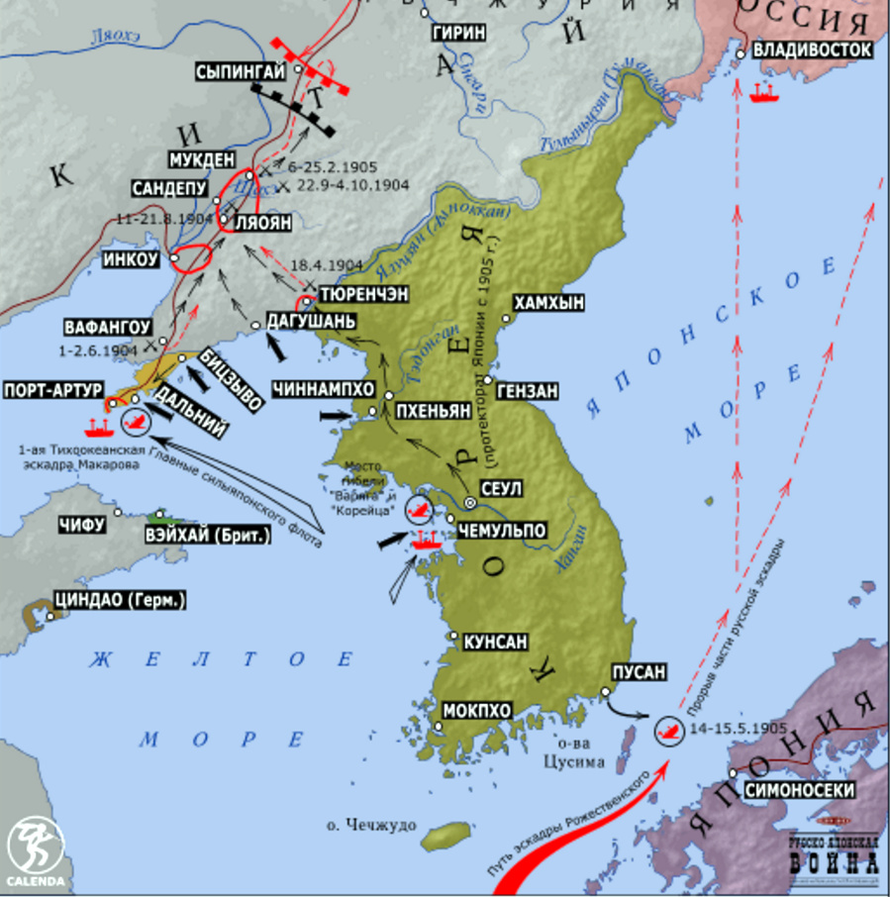
Театр Военных действий и ход войны
09.02.1904. бой крейсера «Варяг»
27.02.1904. Японский флот атаковал российскую военную базу Порт-Артур без объявления войны.
Апрель 1904. Столкновение армий на суше
Май 1904. Взятие японцами порта Дальний.
Август 1904. Сражение при Лаоляне.
Сентябрь-октябрь 1905. Сражение при Мукдене.
Январь 1905. Сдача Порт-Артура Стесселем.
Май 1905. Морской бой под Цусимой
Июль 1905. Вторжение японских войск на Сахалин.

Slide 10
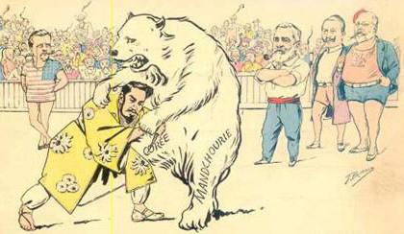
Портсмутский мирный договор (23.08.1905)
Россия обязана:
Отказаться от притязаний на Маньчжурию.
Отказаться в пользу Японии от Курильских островов и половины острова Сахалин.
Признать за Японией право на Корею.
Передать Японии право на аренду Порт-Артура.
Выплатить Японии контрибуцию за «содержание пленных».
Россия сохраняет:
Контроль над КВЖД
Северную часть о. Сахалин.
Право держать флот на Дальнем Востоке.

Slide 11
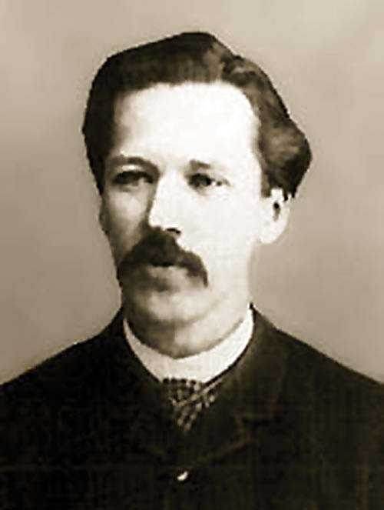
«Полицейский социализм»
Автор: С.В. Зубатов, начальник Московского охранного отделения
Проявления:
Создание рабочих организаций под контролем полиции.
Внедрение полицейских агентов-провокаторов в революционные организация.
Провокация революционеров на выступления, с последующими репрессиями.

Slide 12
Создание революционных партий.
Партия социалистов-революционеров
За границей
В России:
Кружок старых народовольцев.
Фонд вольной русской прессы.
Аграрно-социалистическая лига
Северный союз социалистов-революционеров (1897, Москва)
Южный союз социалистов-революционеров (1900)
Союз эсеров (1901)
Газета «Революционная Россия»
Объявление о создании «Партии Социалистов-Революционеров»

Slide 13
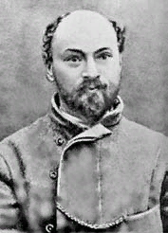
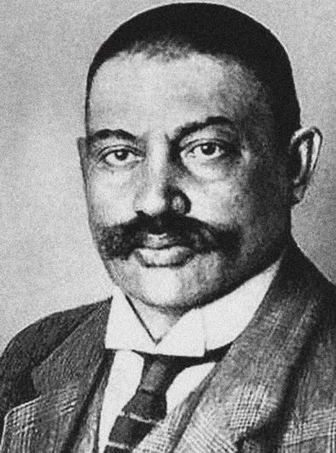
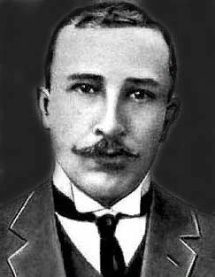
Боевая организация ПСР
1902 – убийство министра внутренних дел Д. С. Сипягина и покушение на Харьковского губернатора И.М. Оболенского
1903 – убийство Уфимского губернатора И.М. Богдановича
1904 – убийство мвд В. фон Плеве
1905 – убийство в.к. Сергея Александровича.
Г.А. Гершуни
Е.Ф. Азеф
Б. В. Савинков

Slide 14
Создание революционных партий.
Российская социал-демократическая рабочая партия
1883 – деятели «Черного передела» во главе с Г.В. Плехановым создают организацию «Освобождение труда».
1883-1887 – создание марксистских кружков в России (Д. Благоева, П. В. Точисского (1885—1888), Н. Е. Федосеева М. И. Бруснева).
1887 – создание «Всеобщиего Еврейского Рабочего Союза в Литве, Польше и России», («Бунд»).
1894 – появление «легального марксизма» П.Б. Струве, С.Н. Булгакова, Н.А. Бердяева, М. И. Туган-Барановского и др.
1895 преобразование кружка Бруснева Петербургский «Союз борьбы за освобождение рабочего класса» во главе с В.И. Ульяновм (Лениным) и Ю.О. Цедербаумом (Мартовым).
1898 – первый съезд (Минск), «Манифест Российской социал-демократической рабочей партии», написанный П.Б. Струве.
1900 – создание газеты «Искра»

Slide 15
II съезд РСДРП (1903)
Раскол среди «искровцев» по поводу 1 п. «Устава»
Вариант Мартова:
Вариант Ленина
«Принадлежащим к Российской социал-демократической рабочей партии считается всякий, кто, признавая ее программу, активно работает для проведения в жизнь ее задач под контролем и руководством органов партии».
«Членом партии считается всякий, признающий ее программу и поддерживающий партию как материальными средствами, так и личным участием в одной из партийных организаций».
Принята формулировка Мартова

Slide 16

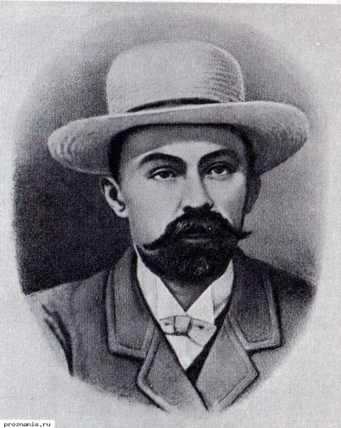
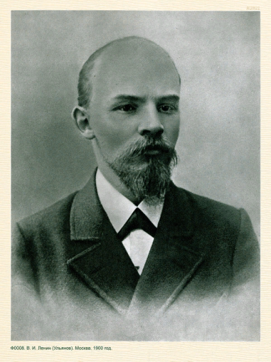
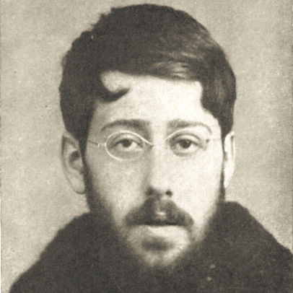
Главный орган управления партией: редакция газеты «Искра»
Вариант Мартова:
Вариант Ленина
Оставить 6 редакторов прошлого состава.
Оставить только троих «активных» редакторов: Плеханова, Ленина, Мартова.
Большинство получило предложение Ленина. С этого времени его сторонники – «большевики». Его противники – «меньшевики»
Ю.О. Мартов
Г.В. Плеханов
В.И. Ленин

Slide 17
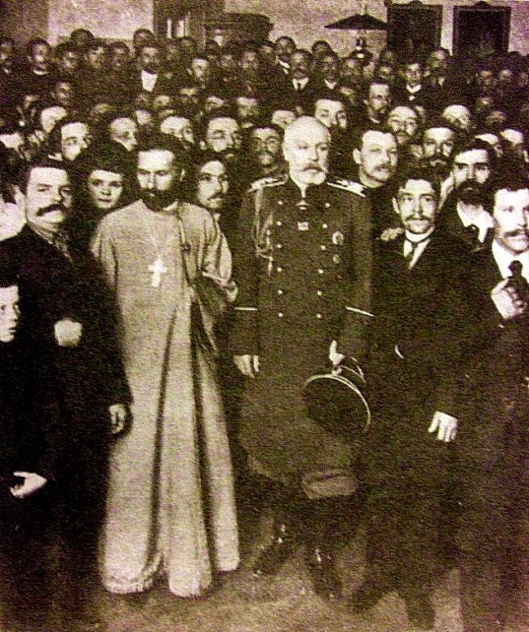
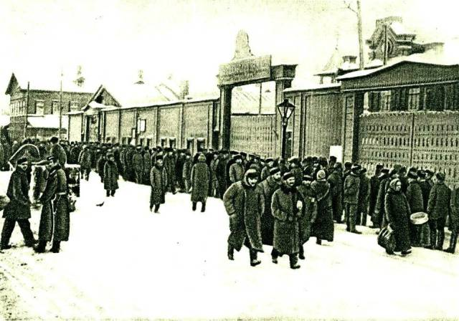
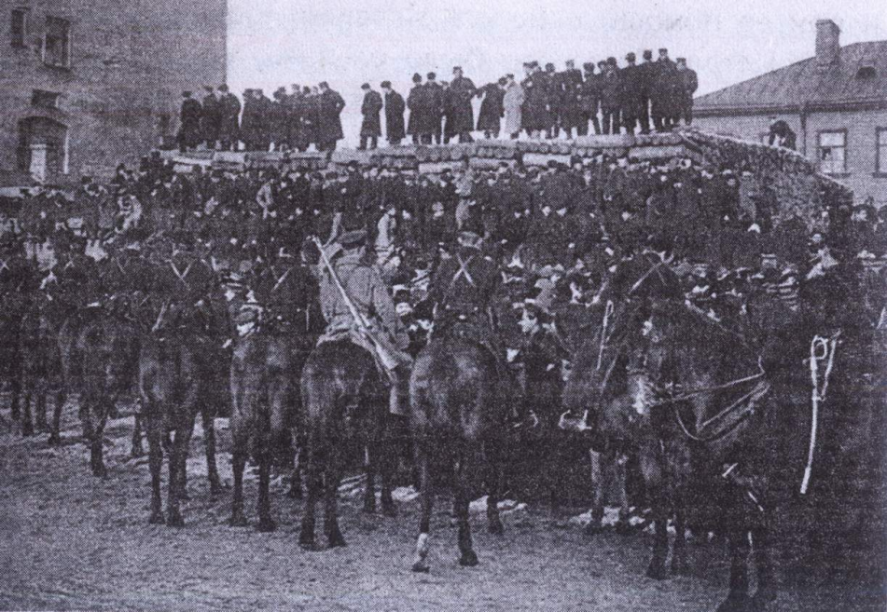
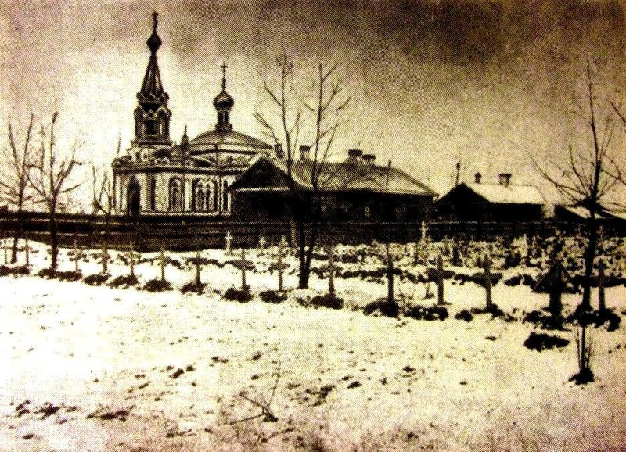
События января 1905 г.

Slide 18
Результат курса на консервацию политического и экономического режима:
9 января 1905 г. – «Кровавое воскресенье» (прямое следствие политики «полицейского социализма»).
Февраль – апрель: первая забастовочная волна.
15 мая – первый совет рабочих депутатов (Иваново).
Май - июль: массовые бунты крестьян с требованием передела земли.
Июнь: восстание на броненосцах «Григорий Потемкин» и «Георгий Победоносец».
Сентябрь: первая общегородская политическая стачка в Москве.
Октябрь: всероссийская политическая стачка.

Slide 19
Попытка эволюции самодержавного режима
Принцип: свобода (политика)
Принцип централизация
Сохранения за монархом права назначать правительство, руководить внешней и оборонной политикой.
Подавление революционных выступлений вооруженной силой.
Введение полевых судов.
Право губернаторов на административную ссылку.
Манифест 17 октября:
Введение гражданских свобод.
Разрешение политической деятельности.
Преобразование объявленной законосовещательной думы в законодательную.

Slide 20
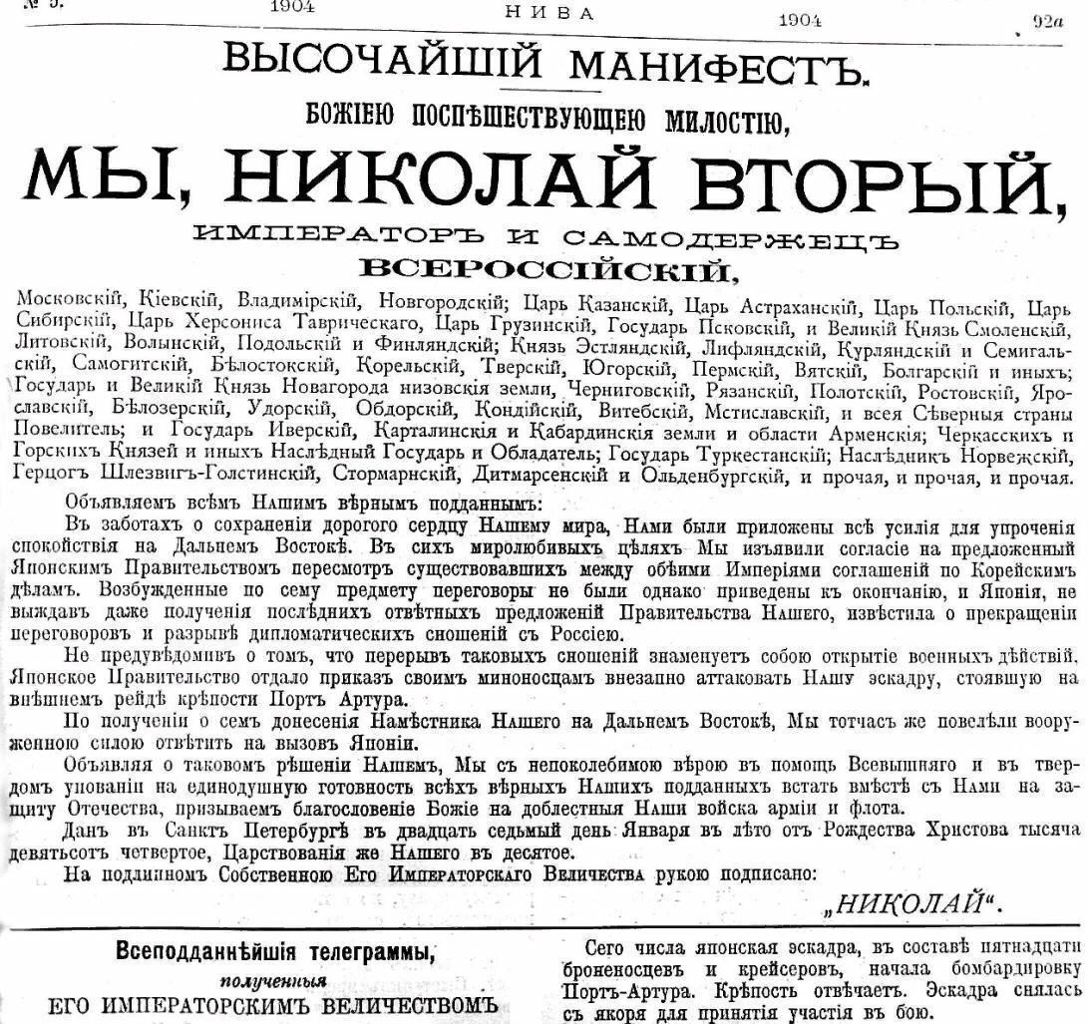
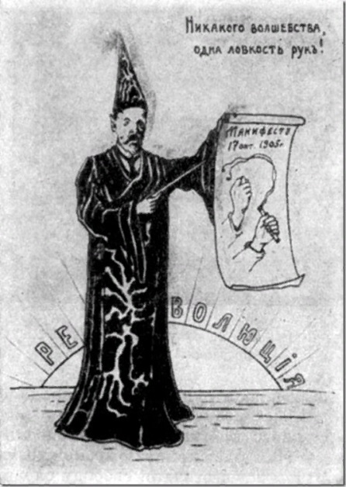
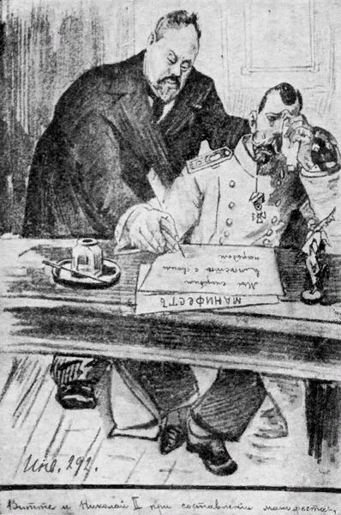
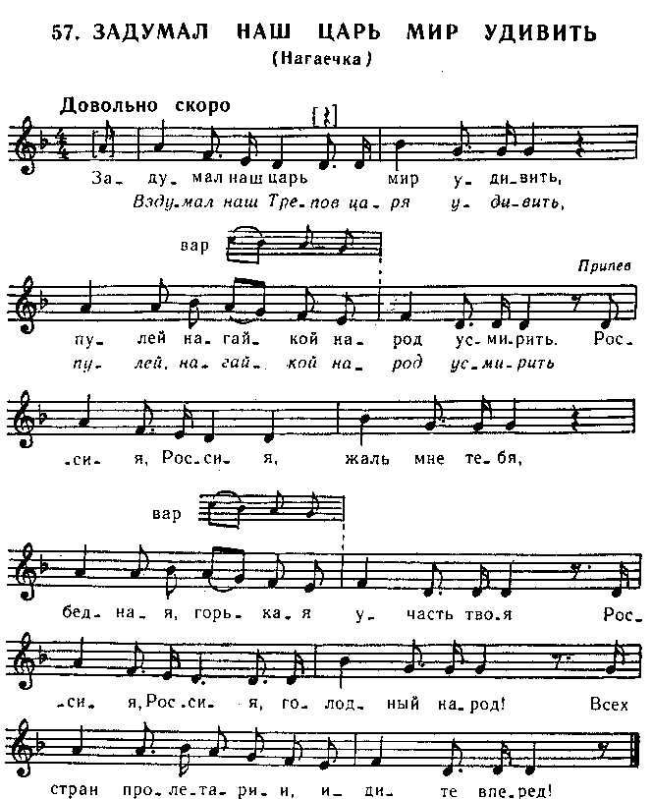

Slide 21

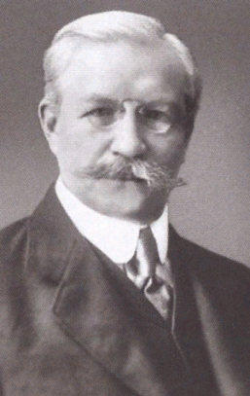
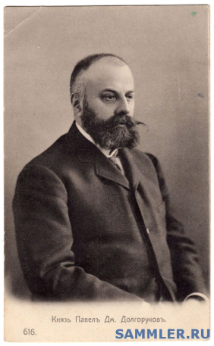
Российский либерализм
Газета выходила в 1906 – 1918 гг.
Союз «освобождения»
Октябрь 1905 г.
Первый съезд партии конституционных демократов
Январь 1906 г.
новое название – «Партия народной свободы»
Союз земцев-конституционалистов
П.Н. Милюков
Князь П.Д. Долгоруков

Slide 22
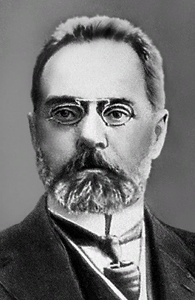

Русский консерватизм
Октябрь 1905 г. – начинается оформление движения земцев и предпринимателей в поддержку «манифеста 17 октября».
Февраль 1906 – первый съезд «Союза 17 октября».
Декабрь 1905 г. – выходит газета «Голос» Москвы.
А.И. Гучков

Slide 23
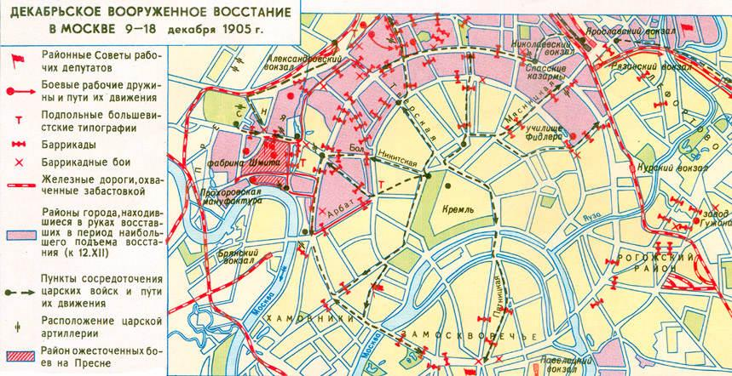

Slide 24
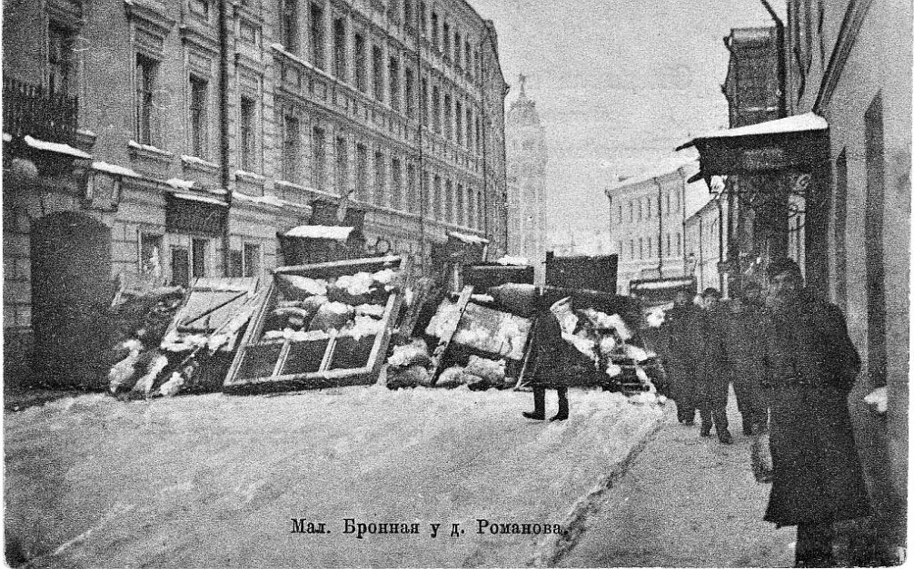
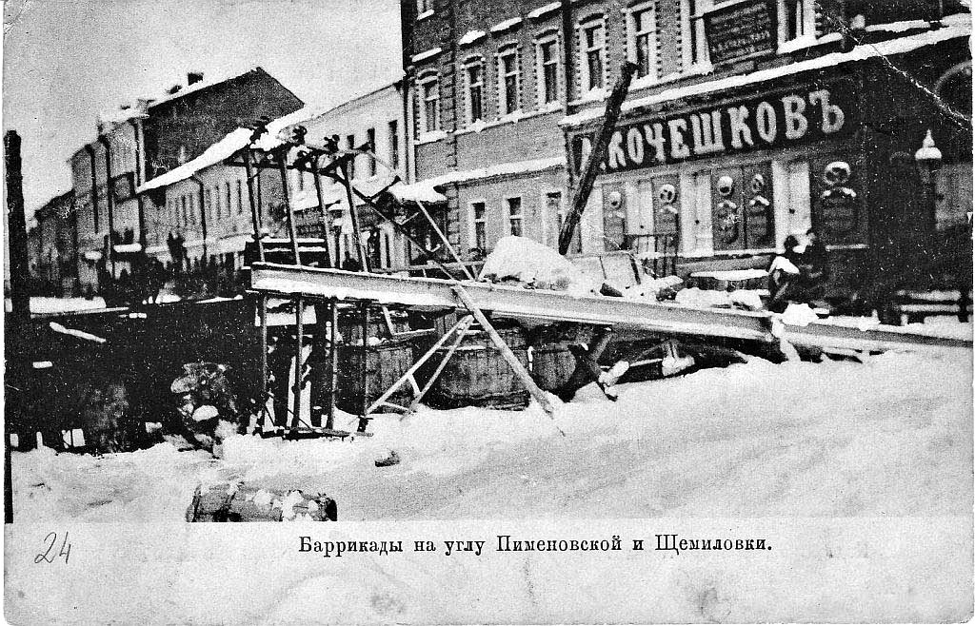
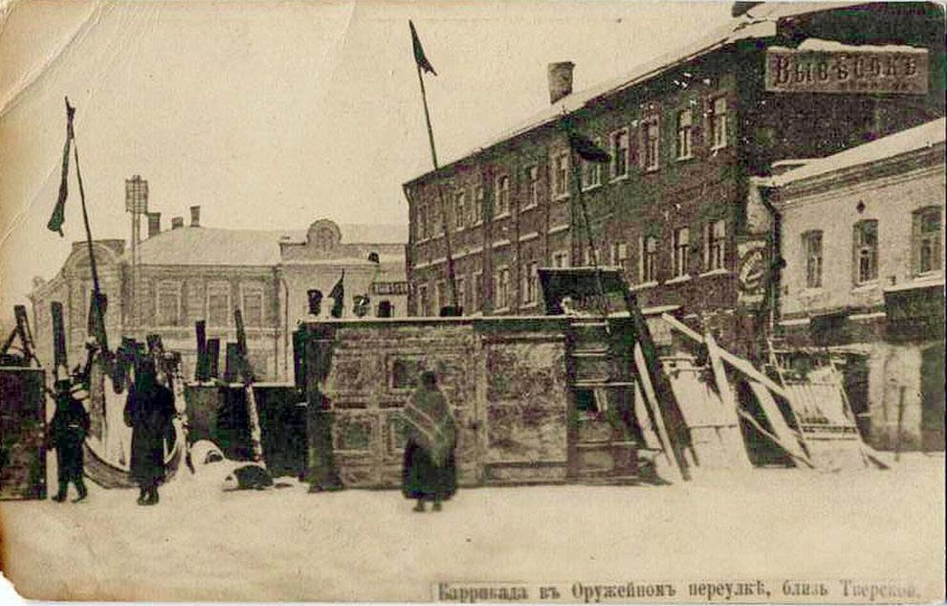
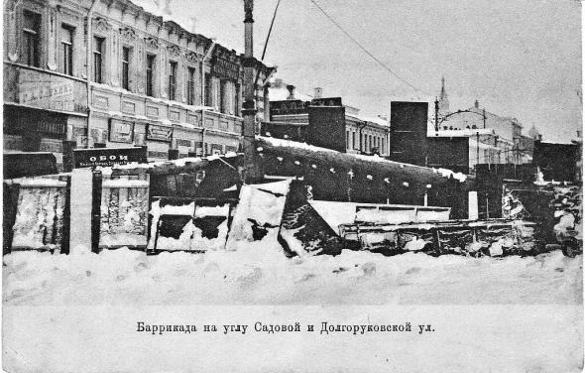

Slide 25
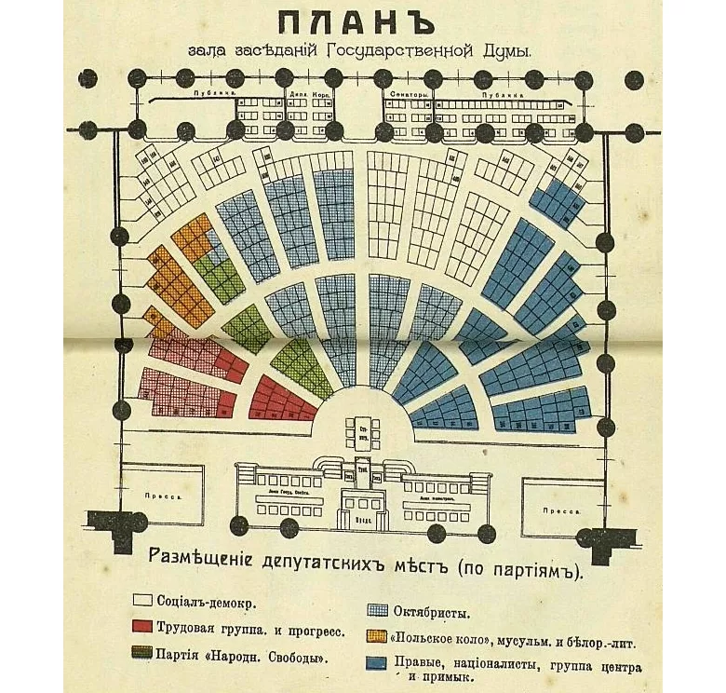
Первая государственная дума
27 апреля – 9 июля 1906 г.
Фракции:
кадеты — 176,
трудовая группа — 96,
автономисты — 70 ,
РСДРП (м) – 18,
октябристы — 16,
прогрессисты — 12,
вне фракций– 100.

Slide 26
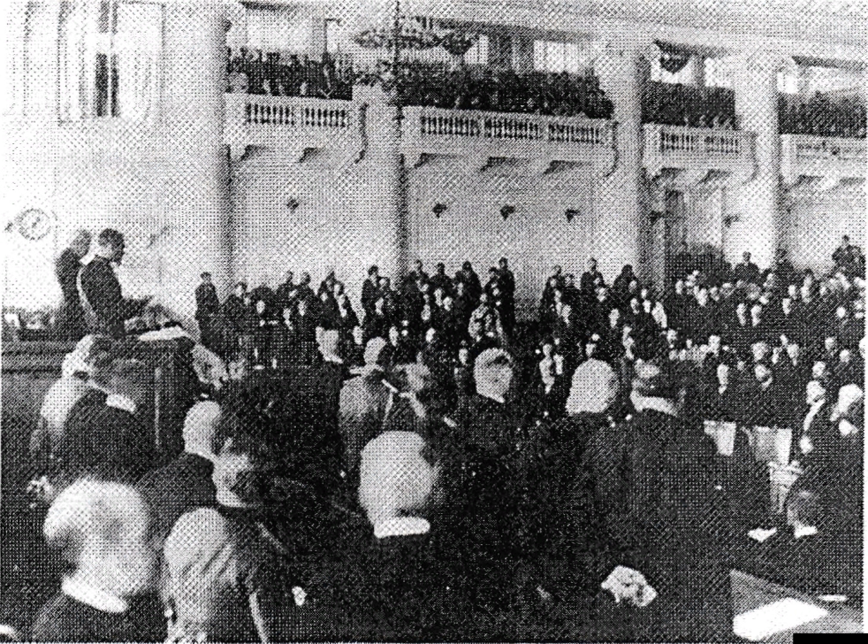
Вторая государственная дума
20 февраля – 3 июня 1907 г.
Фракции
трудовая крестьянская — 104
Конституционных демократов — 98,
социал-демократическая— 65,
беспартийные — 50,
польское коло — 46,
фракция октябристов и группа умеренных — 44,
социалисты-революционеры — 37,
мусульманская фракция — 30, казачья группа — 17,
народно-социалистическая фракция — 16,
правых монархистов — 10,
партия демократических реформ - 1.
Открытие заседаний II думы.

Slide 27
3-июньский государственный переворот
Причина: принципиальное несогласие в позициях большинства Думы и правительства Столыпина.
Повод: обвинение 55 членов с-д фракции Думы в государственной изменен.
Действия:
Роспуск думы в соответствии с «Основными законами» Российской империи: ст. 105 «Государственная Дума может быть до истечения пятилетнего срока полномочий ее Членов распущена указом Государя Императора. Тем же указом назначаются новые выборы в Думу и время ее созыва».
Введение нового избирательного закона волей императора, вопреки тексту «Основных законов»: ст. 87. «Во время прекращения занятий Государственной Думы, если чрезвычайные обстоятельства вызовут необходимость в такой мере, которая требует обсуждения в порядке законодательном, Совет Министров представляет о ней Государю Императору непосредственно. Мера эта не может, однако, вносить изменений ни в Основные Государственные Законы, ни в учреждения Государственного Совета или Государственной Думы, ни в постановления о выборах в Совет или в Думу».

Slide 28
